Slide 1
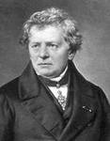
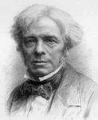
Ханс Майкл Христиан Фарадей Эрстед

Slide 2
Получение переменного электрического тока
9 класс
Учитель физики Л. В. Елсукова

Slide 3
Переменный электрический ток – электрический ток, периодически меняющийся со временем по модулю и направлению

Slide 4
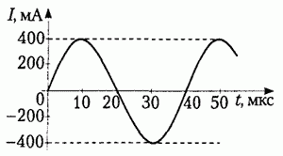
i, A
0,1
0,2
0,3
0,4 0,5 t, c

Slide 5
i – индукционный ток
I_{m}- амплитуда тока
i =…………………...

Slide 6
i – индукционный ток
I_{m}- амплитуда тока
i = I_{m} sin ẉt.

Slide 7
«бесполезный новорожденный превратился
в чудо богатыря и изменил облик Земли так, как его гордый отец не мог себе и представить».
американский физик Р.Фейнман
Майкл Фарадей

Slide 8
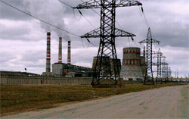

Slide 9
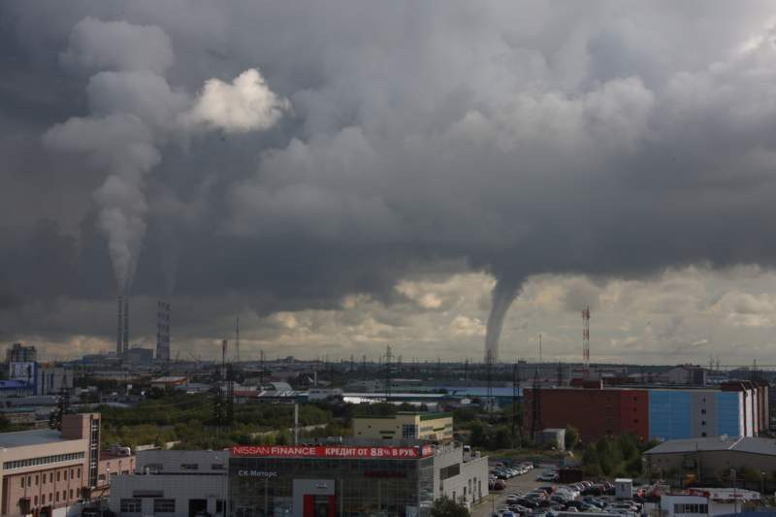

Slide 10
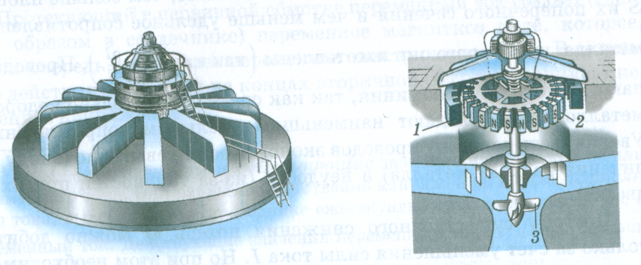
На тепловых электростанциях ротор генератора вращается с помощью паровой турбины, на гидроэлектростанциях с помощью водяной турбины. На рисунке цифрой 1 обозначен статор, цифрой 2 – ротор, цифрой 3 – водяная турбина.

Slide 11
Как вы думаете, чего бы вы лишились, если бы не было открытия электромагнитной индукции?

Slide 12
Ответы:
1. 1)
2. 4)
3. 3)
4. 2)
5. 3)

Slide 13
Домашнее задание:
(для всех) изучить §50,
выполнить упр. 42 (1,2)
- (кто желает)
подготовить сообщение «Тепловые станции Челябинской области», «Экологические проблемы, связанные с ТЭС и ГЭС».

